Slide 3
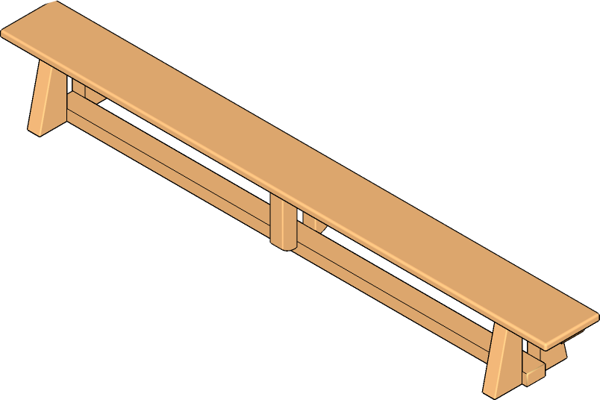
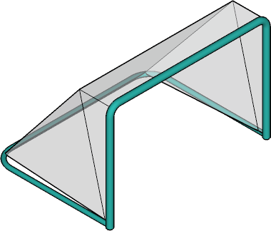
HOCKEYFITNESS
 | 1x | um die Bänke laufen
 | 1x | den Ball über die Bank führen
 | 5x | gegen die Wand spielen
 | 5x | mit dem Ball drehen
 | 5x | Vorhand und Rückhand dribbeln
 | 5x | in das Tor schießen

